Slide 1
Обобщающий урок
по теме
треугольник

Slide 2
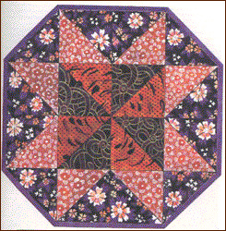
Треугольник в орнаментах.

Slide 3
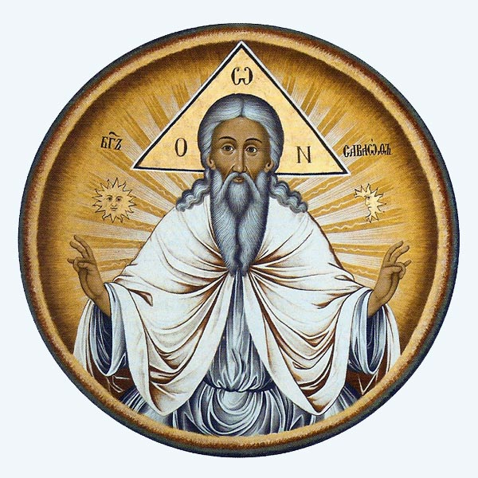
Треугольник в религии.
Треугольный нимб Бога Саваофа.
Notes:
Треугольник в религии. Треугольный нимб Бога Саваофа.

Slide 4
Треугольник в геральдике.
Орден Соломоновой
печати

Slide 5
4
2
1
7
3
6
5

Slide 6
Вспомним:
?
?
?
По двум сторонам
и
углу между ними
По трем сторонами
По стороне
и
Двум прилежащим
к ней углам

Slide 7
Вариант 1.
1. нет
2. да
3. нет
4. да
5. нет
Вариант 2.
1. нет
2. да
3. нет
4. нет
5. да.

Slide 8
Дано: АО = ОD,
<А = < D,
< С = 73⁰
Найти: < В
В
А
о
D
С

Slide 9
ДАНО: АВ = ЕD,
АС = ЕС,
<1 = <2,
DC = 8см.
Найти: ВС
В D
А Е
1 С 2

Slide 10
А
В D
C
ДАНО: АВ = ВС,
АD = СD,
<СВD = 48⁰
Найти: < АВD

Slide 11
Правильные ответы:
Равнобедренный
Высота
Биссектриса
Медиана
Боковые

Slide 12
Спасибо за урок!!!

